Slide 1
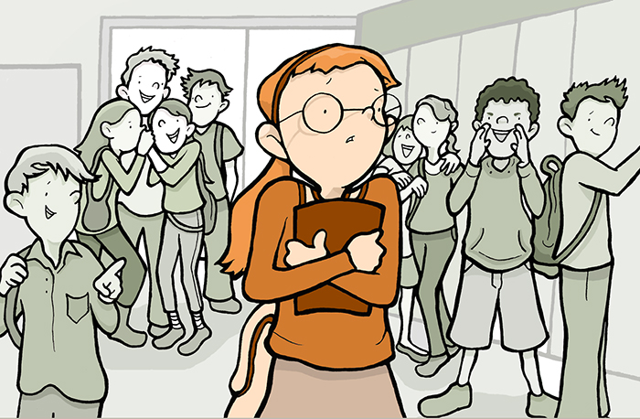
Буллинг. Как остановить травлю.

Slide 2
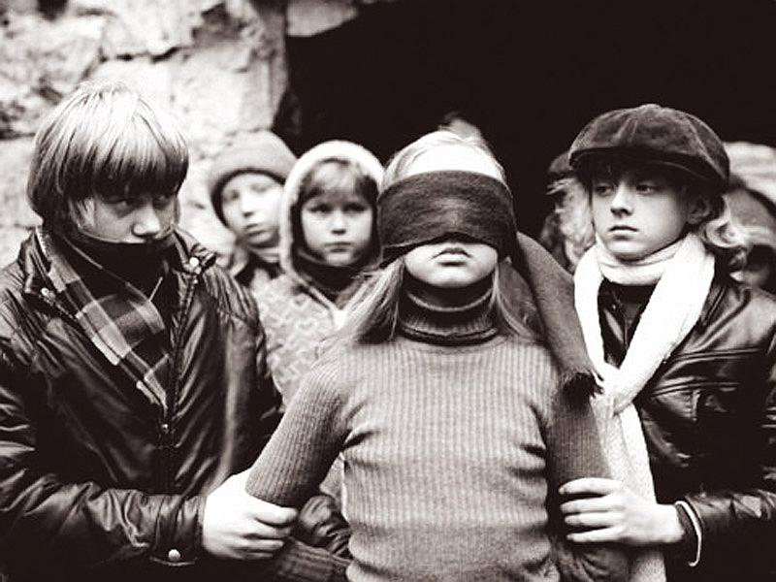
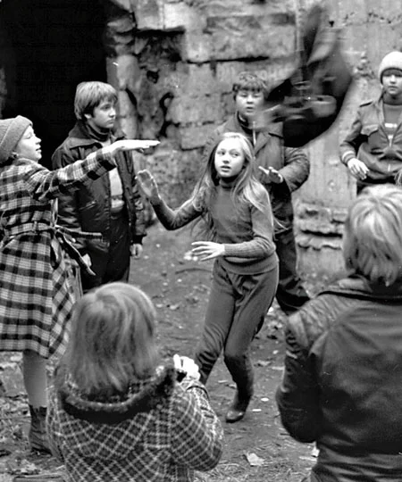
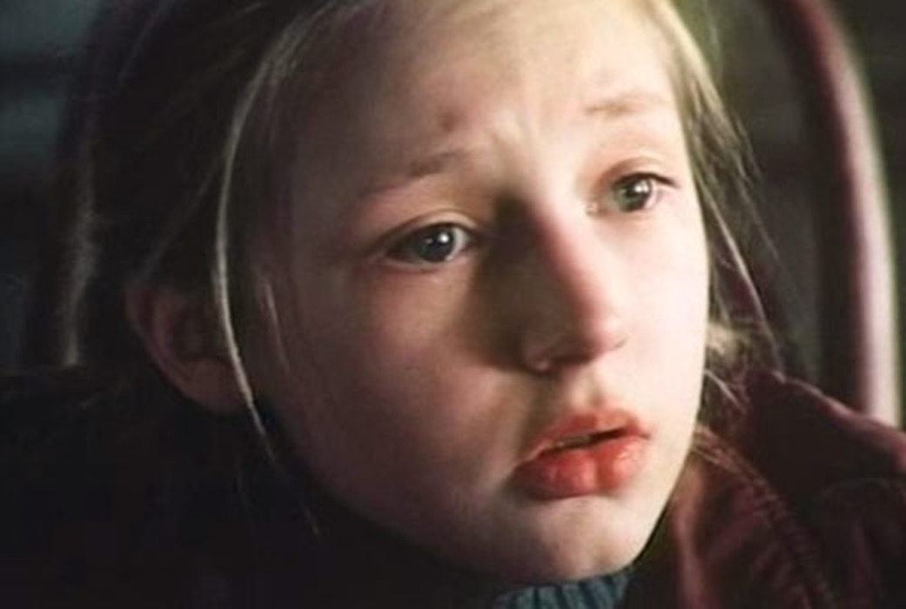
Фильм «Чучело» (1983г.)

Slide 3
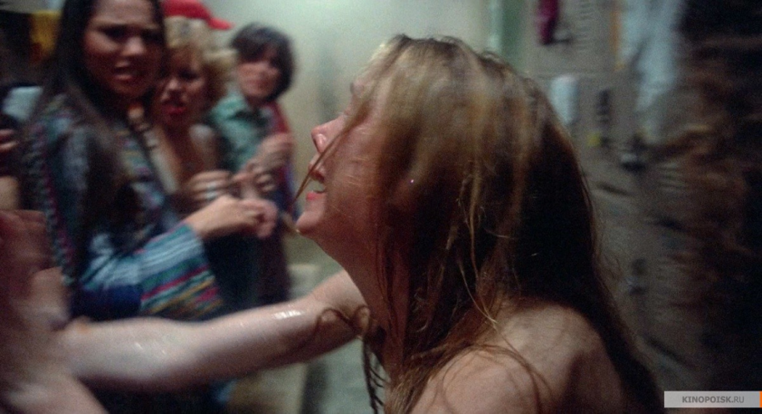
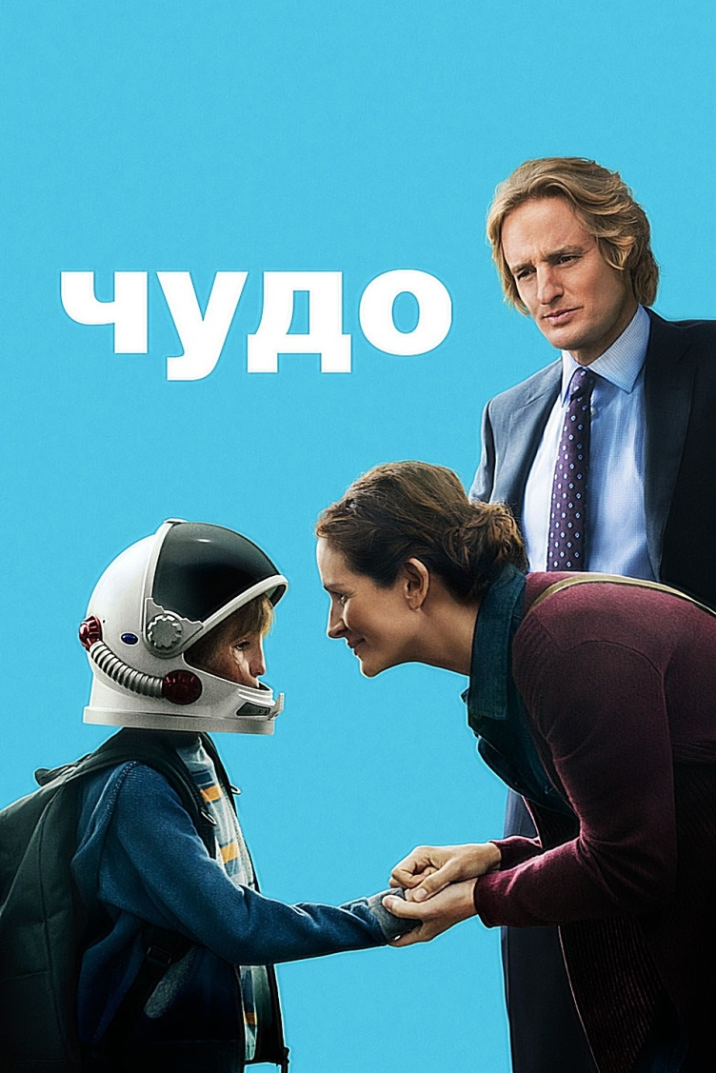
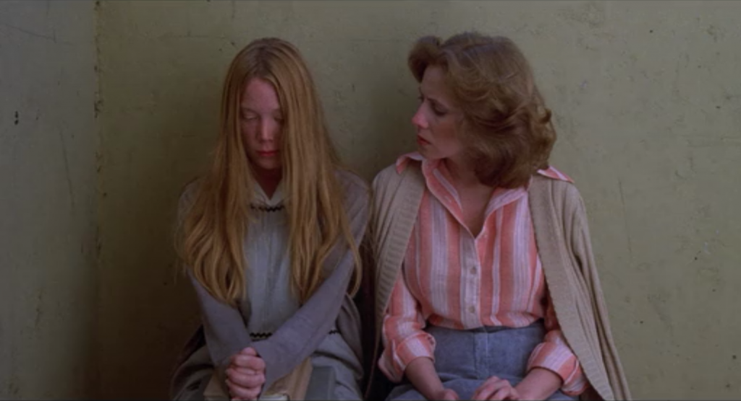
Фильм «Кэрри» (1976г.)

Slide 4
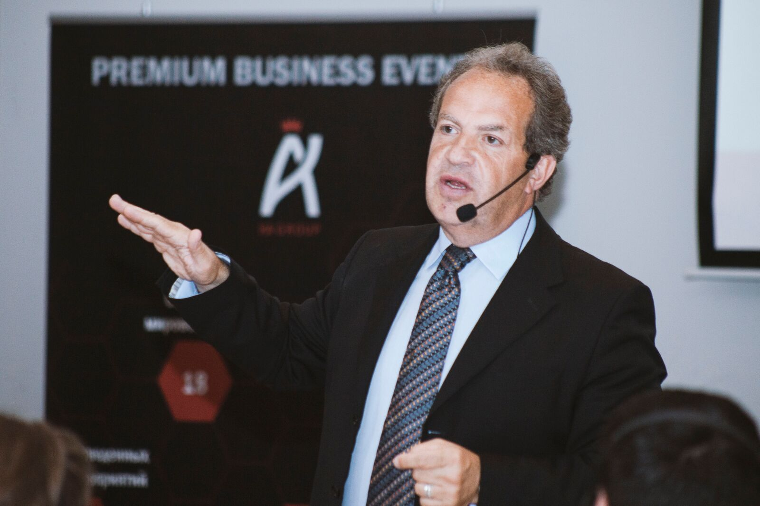
Что такое буллинг
Понятие «буллинг» (от англ. bullying – запугивание, травля)
Дан Ольвеус

Slide 5
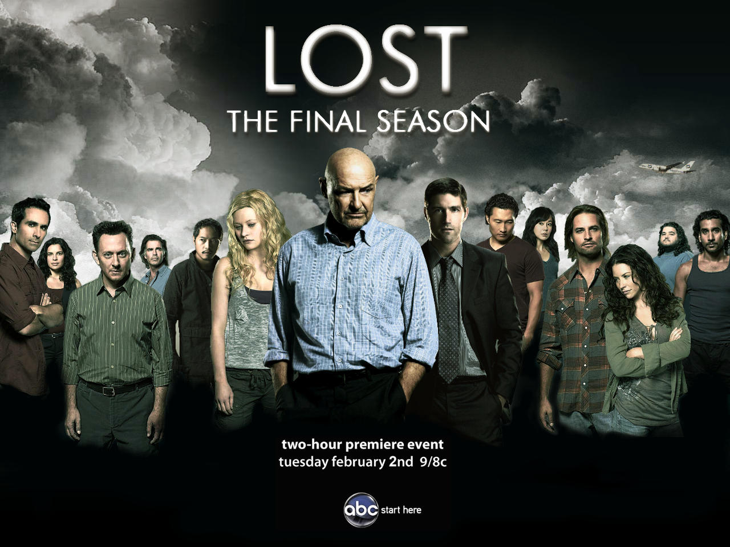
Буллинг — это часть групповой динамики, которая неизбежно возникает в любом коллективе.
ШУТ
ЛИДЕР
ИЗГОЙ
«ШЕСТЁРКА»

Slide 6
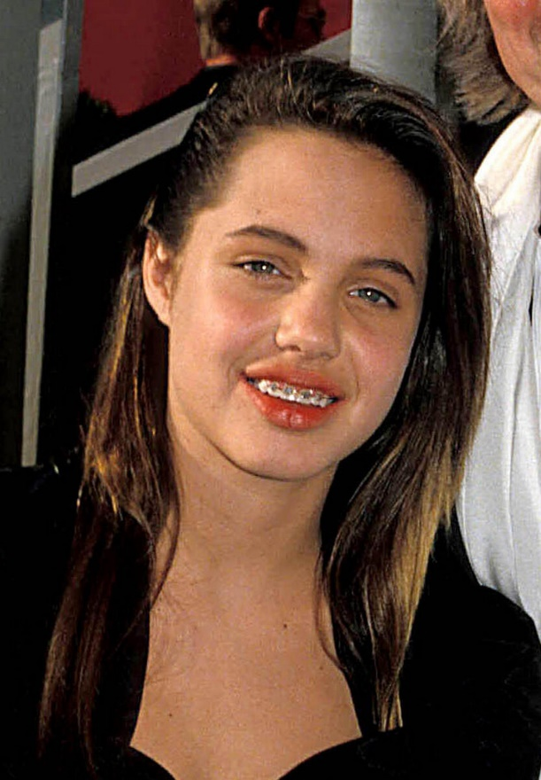
Кто будет жертвой?

Slide 7
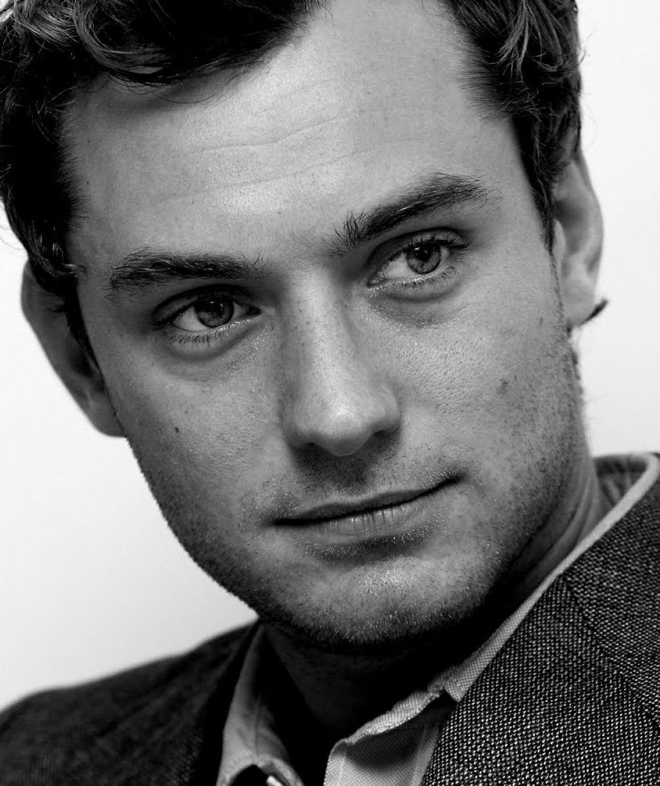
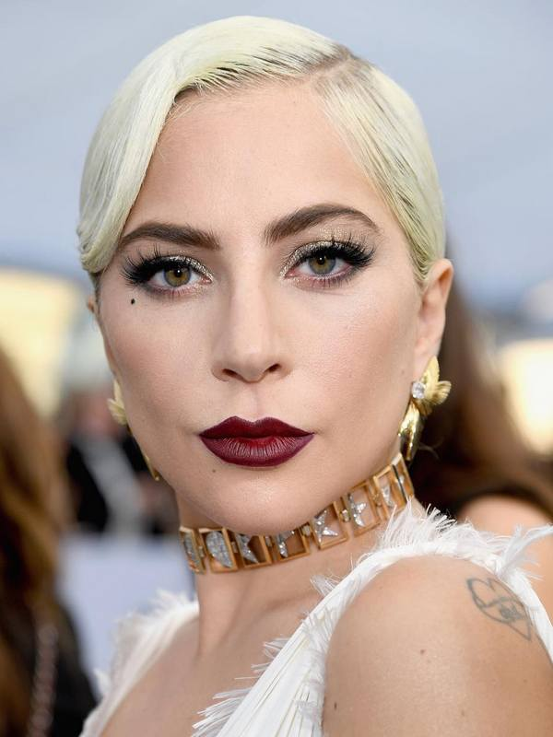
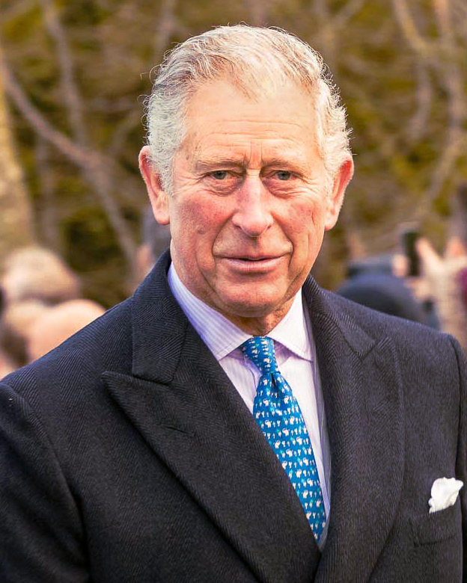
Кто будет жертвой?

Slide 8
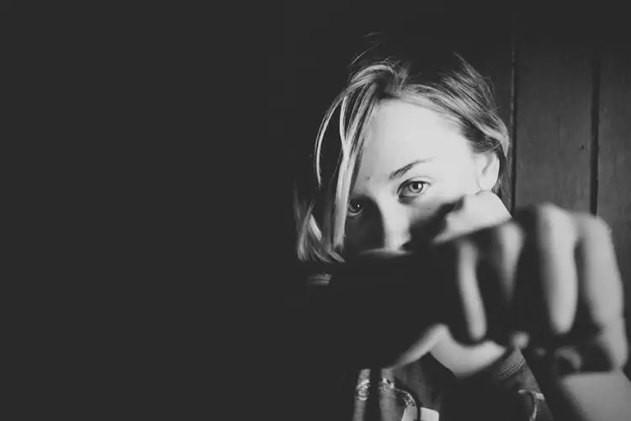
Какие существуют виды буллинга?
Физический
Вербальный
Социально-психологический
Экономический
Кибербуллинг
Буллицид
Скулшутинг

Slide 9
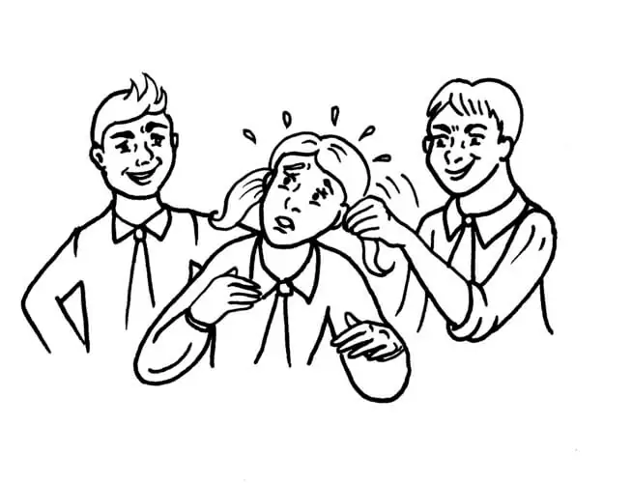
Школьный буллинг сегодня

Slide 10
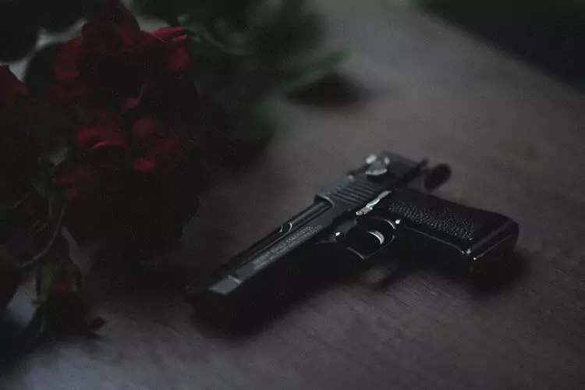
Скулшутинг как итог буллинга

Slide 11
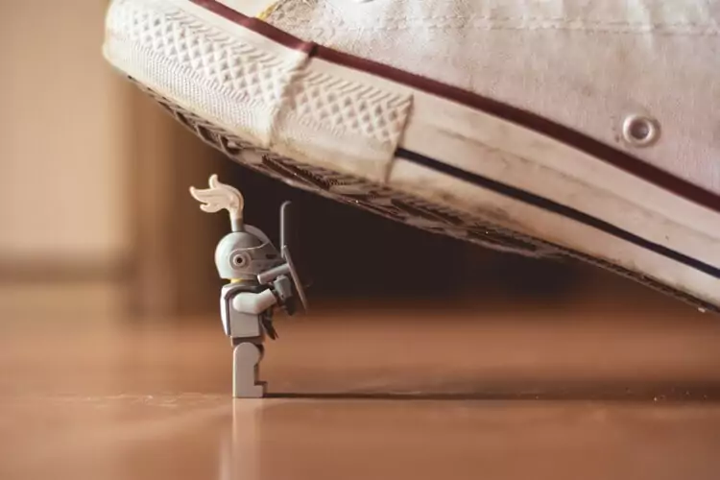
Причины и мотивы буллинга
Причины
Мотивы
педагогические
психологические
социальные
семейные
зависть
месть
самоутверждение в коллективе
стремление быть в центре внимания, выглядеть «круто»
желание нейтрализовать соперника посредством его унижения

Slide 12
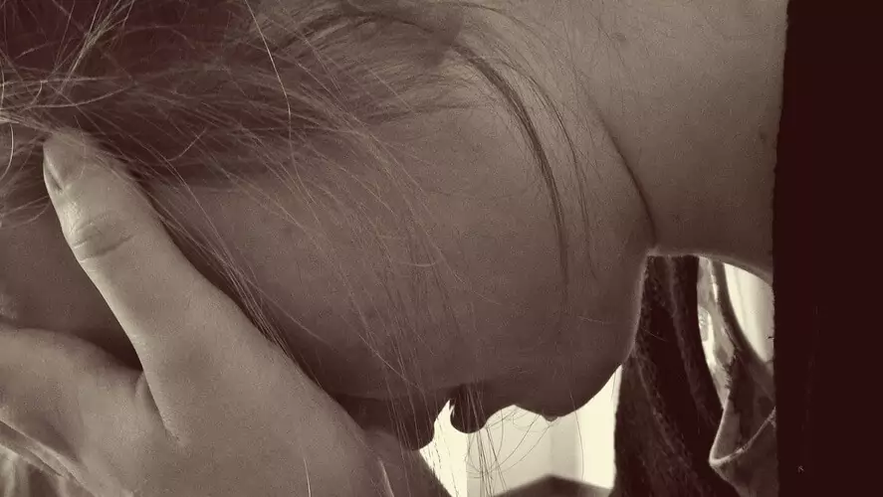
Как определить, что ребёнок стал жертвой травли?
ребёнок негативно относится к школе;
возвращается из школы подавленный;
часто плачет без очевидной причины;
ничего не рассказывает об одноклассниках и школьной жизни;
нарушение сна и аппетита;
синяки и ссадины на лице или теле, порванная одежда.

Slide 13
Кто участвует в травле?
ЖЕРТВА | ?
АГРЕССОР | ?
НАБЛЮДАТЕЛЬ | ?

Slide 14
Кто участвует в травле?
ЖЕРТВА | с физическими недостатками или особенностями развития неуверенные в себе, замкнутые, с повышенной тревожностью и низкой самооценкой с особенностями внешности с низким интеллектом и проблемами в учебе «любимчики» учителей или, наоборот, изгои
АГРЕССОР | ?
НАБЛЮДАТЕЛЬ | ?

Slide 15
Кто участвует в травле?
ЖЕРТВА | с физическими недостатками или особенностями развития неуверенные в себе, замкнутые, с повышенной тревожностью и низкой самооценкой с особенностями внешности с низким интеллектом и проблемами в учебе «любимчики» учителей или, наоборот, изгои
АГРЕССОР | с низкой самооценкой, которую он стремится поднять за счёт унижения других стремящийся быть в центре внимания любой ценой агрессивный, жестокий, склонный к доминированию и манипулированию чаще с проблемами в семейных и детско-родительских отношениях
НАБЛЮДАТЕЛЬ | ?

Slide 16
Кто участвует в травле?
ЖЕРТВА | с физическими недостатками или особенностями развития неуверенные в себе, замкнутые, с повышенной тревожностью и низкой самооценкой с особенностями внешности с низким интеллектом и проблемами в учебе «любимчики» учителей или, наоборот, изгои
АГРЕССОР | с низкой самооценкой, которую он стремится поднять за счёт унижения других стремящийся быть в центре внимания любой ценой агрессивный, жестокий, склонный к доминированию и манипулированию чаще с проблемами в семейных и детско-родительских отношениях
НАБЛЮДАТЕЛЬ | встает на защиту жертвы, сам оказываясь под ударом и рискуя стать новой жертвой занимает пассивную позицию, никак не вмешиваясь в конфликт активно поощряет агрессора и спустя какое-то время присоединяется к нему

Slide 17
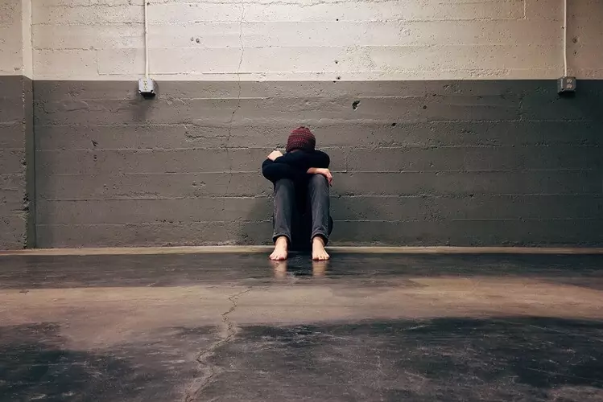
Влияние буллинга на его участников и последствия

Slide 18
Что получает…
ЖЕРТВА | ?
АГРЕССОР | ?
НАБЛЮДА-ТЕЛЬ | ?

Slide 19
Что получает…
ЖЕРТВА | ?
АГРЕССОР | Ощущение собственной «крутости», безнаказанности, «всемогущества». В дальнейшем это приводит к ещё большему развитию деструктивных, т.е. разрушающих личность качеств, девиантному поведению
НАБЛЮДА-ТЕЛЬ | ?

Slide 20
Что получает…
ЖЕРТВА | ?
АГРЕССОР | Ощущение собственной «крутости», безнаказанности, «всемогущества». В дальнейшем это приводит к ещё большему развитию деструктивных, т.е. разрушающих личность качеств, девиантному поведению
НАБЛЮДА-ТЕЛЬ | Стыд и чувство вины за то, что не помогли жертве, проявили слабость.

Slide 21
Что получает…
ЖЕРТВА | У жертвы травли начинают проявляться психосоматические расстройства: частые головные боли, проблемы со сном и аппетитом, могут обостриться хронические заболевания. Плюс к этому – депрессивные расстройства, повышенная тревожность, невротические проявления. И самые серьёзные реакции на буллинг – это попытки суицида или скулшутинг, когда ребёнок больше не может терпеть насмешки и издевательства и решает отомстить обидчикам с применением взрывчатки или холодного оружия.
АГРЕССОР | Ощущение собственной «крутости», безнаказанности, «всемогущества». В дальнейшем это приводит к ещё большему развитию деструктивных, т.е. разрушающих личность качеств, девиантному поведению
НАБЛЮДА-ТЕЛЬ | Стыд и чувство вины за то, что не помогли жертве, проявили слабость.

Slide 22
Что делать ребёнку – жертве травли?

Slide 23
Что делать ребёнку – жертве травли?
Если вас травят в школе, обзывают, портят одежду и вещи, обязательно расскажите об этом взрослому: родителям, учителю, старшему товарищу. Запомните: попросить помощи – это не слабость, а решение взрослого человека, попавшего в беду.
Не стоит бояться, что «будет хуже», если вы кому-то расскажете о том, что происходит. Будет действительно хуже, если вы останетесь один на один со своей проблемой. Всегда найдется тот, кто сильнее ваших обидчиков и сможет вас защитить.
Если вас травят в интернете, обязательно сохраняйте все переписки, видео, голосовые сообщения, чтобы в дальнейшем использовать их как доказательства совершаемого кибербуллинга.
Если предмет травли можно исправить – исправьте. Если нельзя – не считайте себя виноватыми.
ПАМЯТКА

Slide 24
Как вести себя родителям?

Slide 25
Как вести себя родителям?
Дайте ребёнку понять, что Вы на его стороне. Поддержите и успокойте: «Хорошо, что ты мне всё рассказал! Я тебе верю. Ты не виноват в том, что случилось. Я тебе помогу».
Доверительно поговорите с ним о сложившейся ситуации. Разъясните ему дальнейшие действия и линию поведения.
Помогите ребёнку обрести уверенность в себе и умение противостоять нападкам сверстников.
Поговорите с классным руководителем, педагогами, родителями обидчика Вашего ребёнка.
Если ситуация серьёзная и разрешить её мирным путём не получается, рассмотрите вариант с переводом в другую школу или класс. Опять же это крайний случай, поскольку то же самое может повториться и на новом месте.
В ситуации кибербулинга: если буллер известен – заблокируйте сообщения с его адреса или пожалуйтесь администрации сайта. Если агрессор сохраняет анонимность – распечатайте переписку, сделайте скриншоты страниц с видео и фотографиями и прямиком в правоохранительные органы.
ПАМЯТКА

Slide 26
Профилактика школьного буллинга
Уважаемые педагоги! Вы не имеете права не знать, что происходит с Вашими подопечными, и закрывать глаза на агрессивные «выходки» подростков. Любая информация о проявлении насилия должна быть проверена и принята к вниманию. Кроме того, необходимо обращать на формирование группировок в классе и выделение «изгоев» и «белых ворон». Также просматривайте личные странички Ваших учеников в социальных сетях, обращайте внимание на посты и комментарии. Никто не призывает Вас нарушать внутреннее пространство и лезть в личную жизнь Ваших подопечных. Но предупредить, предотвратить насилие и агрессию и защитить слабых Вы обязаны. Организовывайте мероприятия по сплочению детского коллектива, совместные походы, экскурсии, выезды. Привлекайте к работе по профилактике буллинга школьного психолога и социального педагога, сотрудничайте с семьями – не оставайтесь равнодушными!
ПАМЯТКА

Slide 27
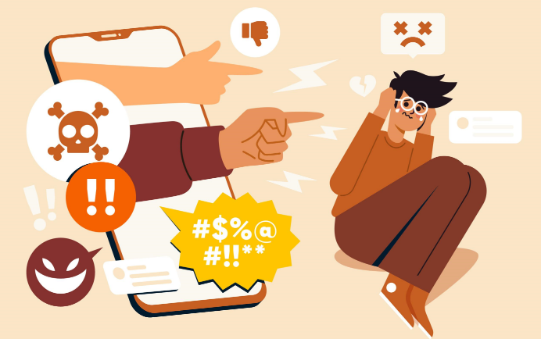
Административная и уголовная ответственность
ст.119 УК РФ Угроза убийством или причинением тяжкого вреда здоровью
ст.115 УК РФ Умышленное причинение лёгкого вреда здоровью
ст.116 УК РФ Побои
ст.110 УК РФ Доведение до самоубийства
Ст. 5.61 КоАП РФ Оскорбление

Slide 28
Наталья Цымбаленко «Буллинг. Как остановить травлю ребенка» Издательство «ПИТЕР»

Slide 29
https://bullying.shkolamoskva.ru/

Slide 30
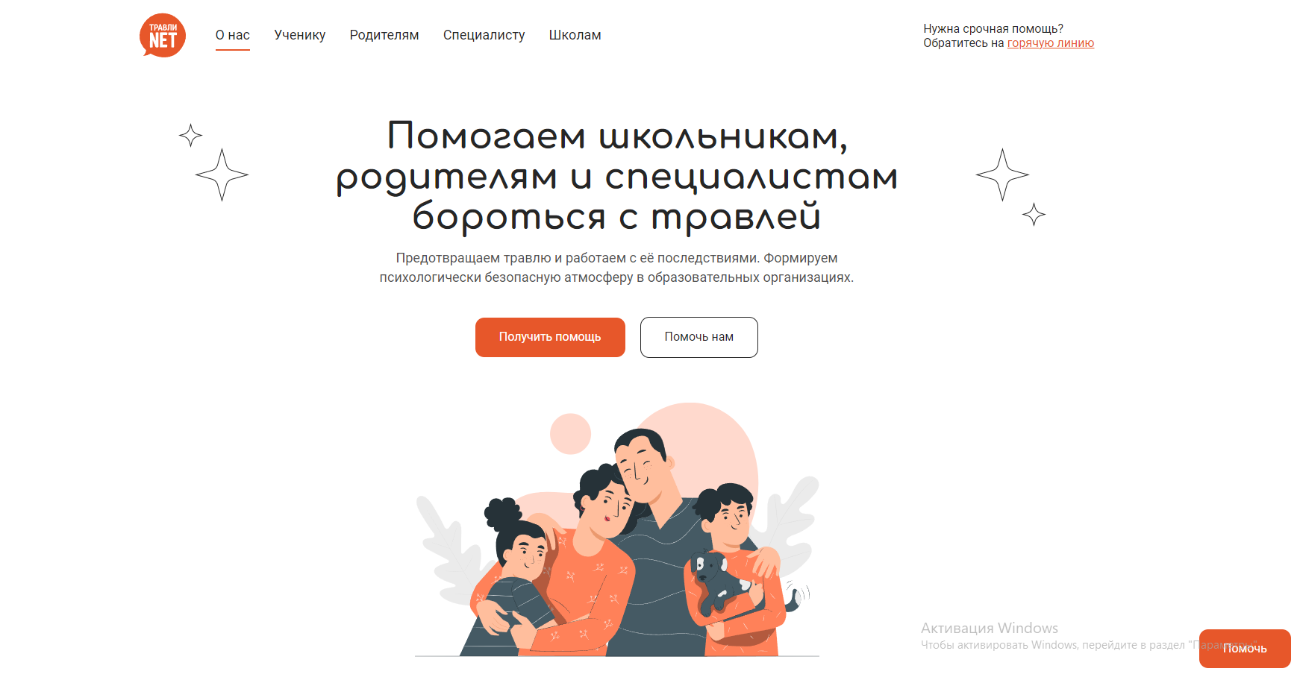
https://травлинет.рф/

Slide 31
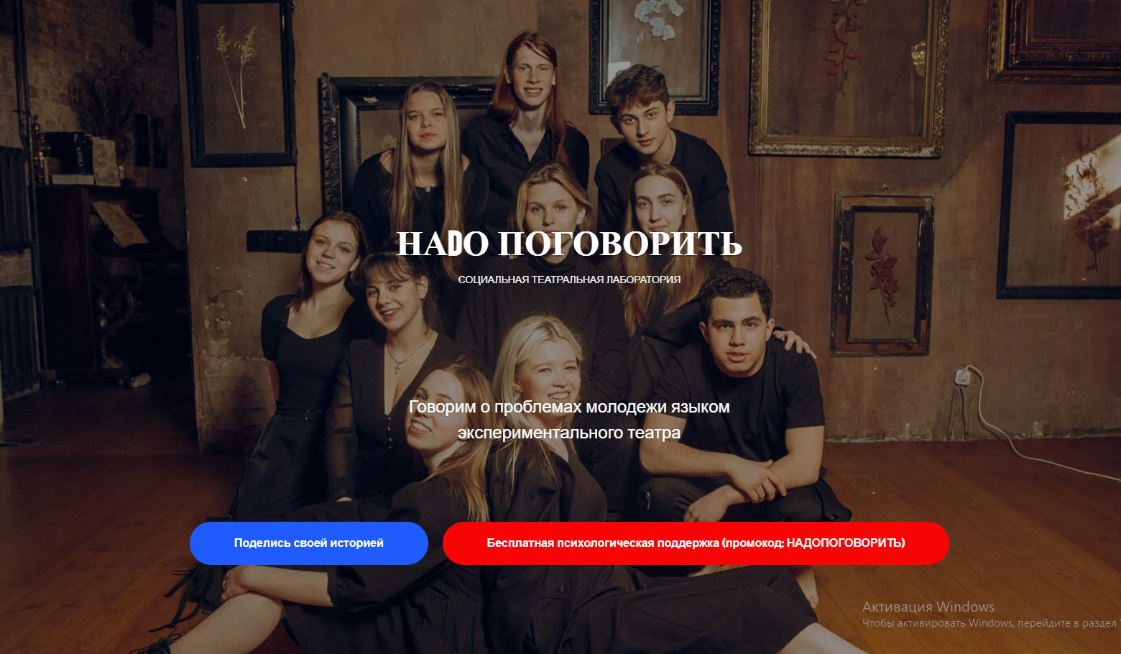
Куда обратиться за помощью?
Сайт НАДО ПОГОВОРИТЬ! nadopogovorit.ru

Slide 32
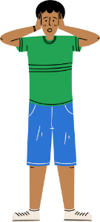
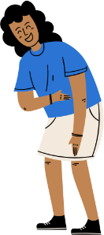
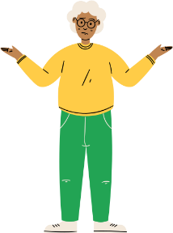
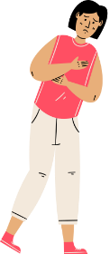
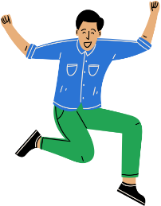
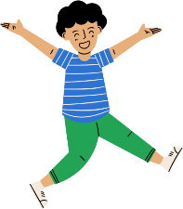
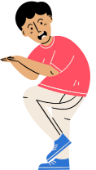
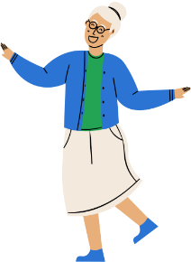
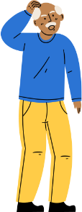
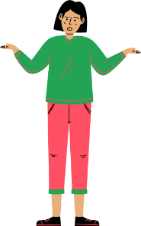
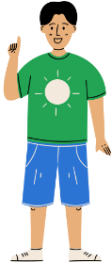
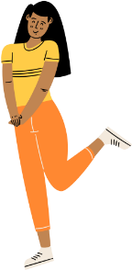
Спасибо
за
работу!

